Slide 2

CON CHÀO MÀO
(Mai Văn Phấn)
HOẠT ĐỘNG 1: KHỞI ĐỘNG
Hãy chia sẻ niềm yêu thích của em dành cho một con vật nuôi, một loài cây, loài hoa, chim chóc, muông thú...Tại sao em yêu thích con vật hay loài hoa đó?

Slide 3
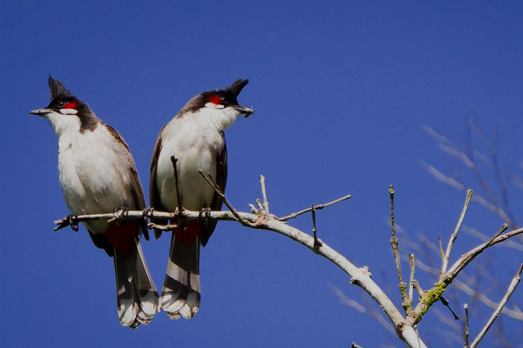
Yêu thương và chia sẻ không chỉ là t́ình cảm đẹp đẽ, cao quý giữa con người với con người mà còn là tình yêu thương, sự trân trọng, ý thức bảo vệ thiên nhiên,... của con người. Bài thơ Con chào mào của nhà thơ Mai Văn Phấn là cảm xúc, tình cảm của nhà thơ trước thiên nhiên tuyệt đẹp!

Slide 4
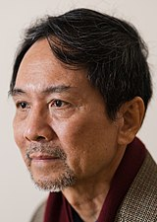
CON CHÀO MÀO
(Mai Văn Phấn)
HOẠT ĐỘNG 2: ĐỌC VĂN BẢN
Tác giả.
Em hãy giới thiệu thiệu những hiểu biết của em về nhà thơ Mai Văn Phấn? Kể tên một số bài thơ của ông?

Slide 5
CON CHÀO MÀO
(Mai Văn Phấn)
HOẠT ĐỘNG 2: ĐỌC VĂN BẢN
Tác giả.
Mai Văn Phấn sinh năm 1955 tại Kim Sơn, Ninh Bình
Ông sáng tác thơ,viết tiểu luận phê bình.
Thơ ông phong phú về đề tài, có những cách tân về nội dung và nghệ thuật, một số bài được dịch ra nhiều thứ tiếng.
Tác phấm tiêu biểu: giọt nắng, giọt xanh, cầu nguyện cuối mùa,...
Mai Văn Phấn

Slide 6

CON CHÀO MÀO
(Mai Văn Phấn)
HOẠT ĐỘNG 2: ĐỌC VĂN BẢN
1. Đọc- hiểu chung:
a. Xuất xứ: Trích trong tập thơ : “Bầu trời không mái che" (2010). Bài thơ được dịch ra tiếng Anh, tiếng Pháp.
b. Đọc, từ khó
c. Thể thơ: tự do

Slide 7
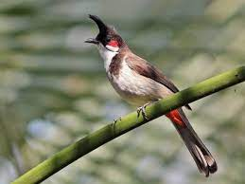
CON CHÀO MÀO
(Mai Văn Phấn)
1. Đọc- hiểu chung:
d. Bố cục: 3 phần
Khổ 1: Hình ảnh con chim chào mào
Khổ 2: Cảm xúc, ý nghĩ của nhà thơ
Khổ 3: Niềm vui sướng của nhà thơ.

Slide 8
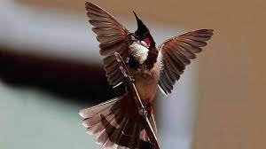
CON CHÀO MÀO
(Mai Văn Phấn)
2. Đọc- hiểu văn bản
a. Khổ 1: Hình ảnh con chim chào mào
Em có thể tưởng tượng, hình dung những hình ảnh gì khi đọc ba dòng thơ đầu? (Hình ảnh gì xuất hiện? ngoài hình ảnh còn có âm thanh gì? Em hình dung ra một khung cảnh như thế nào? Câu thơ “triu… uýt… huýt… tu hìu…”gợi điều gì?

Slide 9

CON CHÀO MÀO
(Mai Văn Phấn)
Hình ảnh chú chim chào mào với những chiếc lông có đốm trắng, cái mào màu đỏ rực đang say sưa hót líu lo trên cành cao.
Tác giả đồng thời đặt định vị trí “Hót trên cây cao chót vót” của “nhân vật” này.
2. Đọc- hiểu văn bản
a. Khổ 1: Hình ảnh con chim chào mào
Ba câu thơ đã mở ra một khung cảnh thanh bình, có thể đó là ban mai trong suốt hoặc hoàng hôn ráng vàng, thanh tịnh. Nó mang đến cho bạn đọc cảm giác yên bình về một khoảng không thiên nhiên thanh sạch, mướt xanh. Đến câu thơ thứ ba của khổ thơ này là một bản ký xướng âm giọng chim đầy thú vị: “triu… uýt… huýt… tu hìu…”.

Slide 10

CON CHÀO MÀO
(Mai Văn Phấn)
2. Đọc- hiểu văn bản
a. Khổ 1: Hình ảnh con chim chào mào
Nghệ thuật: hình ảnh thơ chân thực, sống động, ngôn từ cô đọng, hàm súc (bút pháp tả thực)

Slide 11
CON CHÀO MÀO
(Mai Văn Phấn)
2. Đọc- hiểu văn bản
b. Khổ 2: Những cảm xúc, ý nghĩ của nhà thơ
Hoạt động thảo luận nhóm
Nhóm 1,2 | Nhóm 3,4
Câu 1: Nêu những ý nghĩ cảm xúc của nhân vật “tôi” khi “vẽ chiếc lồng trong ý nghĩ”? | Câu 2: Nhà thơ mang “khung nắng, khung gió” và “hối hả đuổi theo” con chim để làm gì? Tại sao khi không còn tăm tích của con chim chào mào nhà thơ lại hình dung về những con sâu, trái cây chín, giọt nước thanh sạch ?

Slide 12
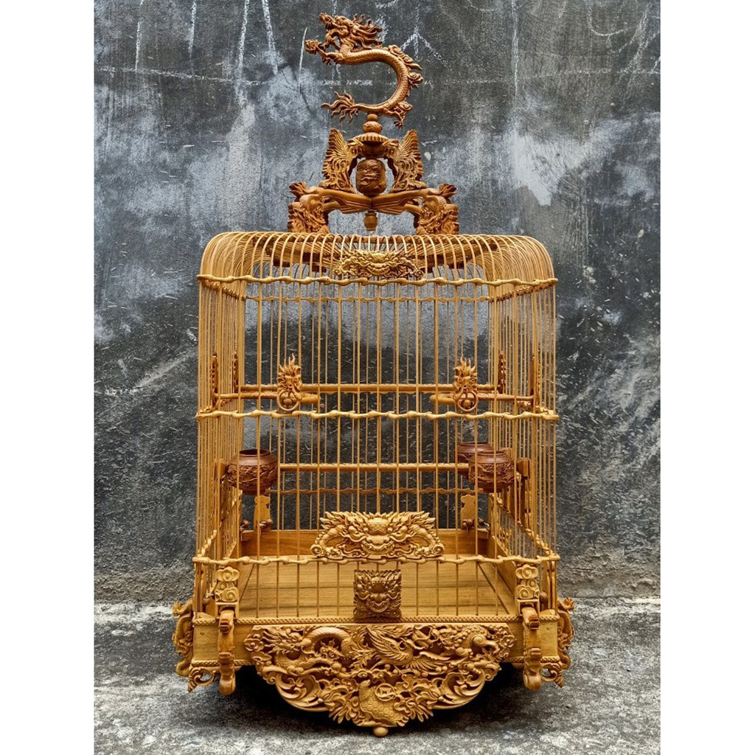
CON CHÀO MÀO
(Mai Văn Phấn)
2. Đọc- hiểu văn bản
b. Khổ 2: Những cảm xúc, ý nghĩ của nhà thơ
Những ý nghĩ, cảm xúc của nhân vật "tôi" khi nhìn thấy con chim chào mào: khi "vội vẽ chiếc lồng trong ý nghĩ": Nhà thơ đã nghĩ phải nhanh chóng vẽ chiếc lồng cho con chào mào, muốm “độc chiếm”, muốn sở hữu cái đẹp của thiên nhiên.

Slide 13
CON CHÀO MÀO
(Mai Văn Phấn)
2. Đọc- hiểu văn bản
b. Khổ 2: Những cảm xúc, ý nghĩ của nhà thơ
Khi “hối hả đuổi theo” nhân vật “tôi” mang theo cả không gian đầy nắng gió, cây xanh mong níu giữ con chim chào mào và tiếng hót.
Các hình ảnh “khung nắng, khung gió” và cả “nhành cây xanh” kia chính là chiếc lồng mà nhà thơ đã vẽ ra trong ý nghĩ . Hành động “đuổi theo” con chim lúc này cho thấy vẻ đẹp tâm hồn nhà thơ được cất cánh, thăng hoa.

Slide 14
CON CHÀO MÀO
(Mai Văn Phấn)
2. Đọc- hiểu văn bản
b. Khổ 2: Những cảm xúc, ý nghĩ của nhà thơ
Khi không còn thấy tăm tích con chim chào mào, nhân vật “tôi” đã hình dung ra con chim chào mào đang mổ những “con sâu, trái cây chín, giọt nước thanh sạch” của tôi – những gì mà chim thường ăn. Đó chính là một cách “chuộc lỗi” khi con người hiểu ra rằng con chim chào mào mình yêu quý sẽ chỉ hạnh phúc trong cuộc sống tự do, tự nhiên giữa thiên nhiên.,...
Từ đó, nhà thơ bộc lộ tình yêu thiên nhiên thực sự và trọn vẹn của mình.

Slide 15
CON CHÀO MÀO
(Mai Văn Phấn)
2. Đọc- hiểu văn bản
c. Khổ 3: Niềm vui sướng trọn vẹn của nhà thơ
Hai câu thơ kết khẳng định sự thay đổi trong ý nghĩ, cảm xúc, trong tình yêu thiên nhiên của nhà thơ. Chẳng cần con chào mào bay về nữa, tiếng hót du dương của nó vẫn vang vọng trong tâm hồn ông. Bởi vì nhân vật “tôi” biết ứng xử với thiên nhiên bằng sự tôn trọng và tình yêu chứ không phải bằng mong muốn “độc chiếm”, ích kỉ, hẹp hòi. Tình yêu khiến cho tâm hồn người ta rộng mở, phong phú, tràn đầy niềm vui và sức sống...

Slide 16
CON CHÀO MÀO
(Mai Văn Phấn)
2. Đọc- hiểu văn bản
c. Khổ 3: Niềm vui sướng trọn vẹn của nhà thơ
Dòng thơ “triu… uýt… huýt… tu hìu…” được lặp lại 2 lần trong bài thơ. Tác giả đã cho những thanh âm của thiên nhiên điệp khúc, vang lên lần nữa ở cuối bài thơ. Chuỗi âm thanh được nhắc lại trọn vẹn như từng cất lên lần đầu, nhưng bạn đọc lại cảm nhận “con chào mào” đã đi qua một hành trình, từ đơn lẻ tới hòa nhập, từ âm vực có phần lảnh lót, chói gắt đến phối bè, vang vọng.

Slide 17
CON CHÀO MÀO
(Mai Văn Phấn)
3. Tổng kết
a. Nghệ thuật
a. Nội dung
Thể thơ tự do, có những câu thơ lặp lại hoàn toàn gợi âm thanh thiên nhiên với nhiều âm vực ngân vang
Bức tranh thiên nhiên trong sáng, khoáng đạt, thanh bình qua vẻ đẹp của con chim chào mào và tiếng chim trong trẻo.
Hình ảnh thơ chân thực, giàu sức gợi.
Tình yêu thiên nhiên của tác giả được thể hiện qua thái độ tôn trọng, qua cách ứng xử của con người với thiên nhiên.
Cấu tứ bài thơ lạ, kết thúc mở tạo nhiều dư âm trong lòng người đọc

Slide 18
LUYỆN TẬP
Câu 1. Xác định nhân vật trữ tình trong bài thơ ?
ĐA. Nhân vật “tôi”- chính là tác giả.
Câu 2. Phương thức biểu đạt chính của bài thơ ?
ĐA. Biểu cảm
Câu 3. Hãy liệt kê hình ảnh miêu tả con chim chào mào
ở ba câu thơ đầu?
ĐA. Hình ảnh chú chim chào mào với những chiếc lông có đốm trắng, cái mào màu đỏ rực đang say sưa hót líu lo trên cành cao.

Slide 19
LUYỆN TẬP
Câu 4. Em hiểu ý hai dòng thơ "Chẳng cần chim lại bay về/ Tiếng hót ấy giờ tôi nghe rất rõ" như thế nào?
Hai câu thơ kết khẳng định sự thay đổi trong ý nghĩ, cảm xúc, trong tình yêu thiên nhiên của nhà thơ. Chẳng cần con chào mào bay về nữa, tiếng hót du dương của nó vẫn vang vọng trong tâm hồn ông. Bởi v́ nhân vật “tôi” biết ứng xử với thiên nhiên bằng sự tôn trọng và t́nh yêu chứ không phải bằng mong muốn “độc chiếm”, ích kỉ, hẹp hòi. Tình yêu khiến cho tâm hồn người ta rộng mở, phong phú, tràn đầy niềm vui và sức sống...

Slide 20
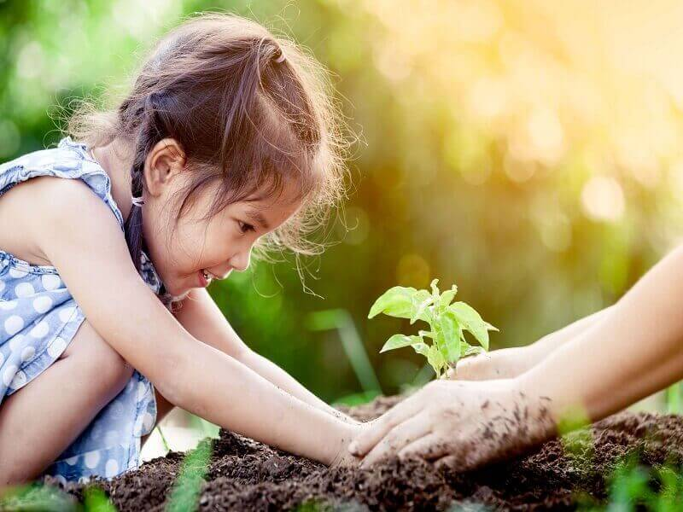
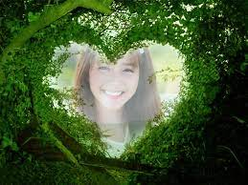
LUYỆN TẬP
Câu 5.Qua bài thơ, em rút ra thông điệp gì ?
Tình yêu thiên nhiên không phải bằng những mong muốn ích kỉ, hẹp hòi, mà thể hiện bằng thái độ tôn trọng thiên nhiên.
Tình yêu khiến tâm hồn người ta trở nên rộng mở, phong phú và tràn đầy niềm vui.

Slide 21
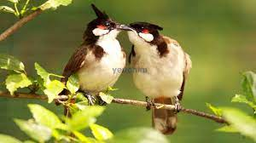
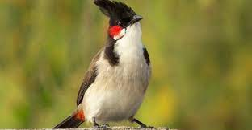
VẬN DỤNG
Câu 1. Nêu cảm nghĩ của anh/chị sau khi đọc văn bản trên ? ( Bằng một đoạn văn ngắn 5 -9 dòng )
Câu 2. HS đọc diễn cảm, hoặc ngâm thơ bài Con chào mào.

Slide 22
VẬN DỤNG
Câu 1. Đoạn văn ngắn
Bài thơ Con chào mào của Mai Văn Phấn là một bài thơ hay, đề cập đến tình yêu thương của con người đối với thiên nhiên. Từ âm thanh vang vọng du dương của con chim chào mào giữa đất trời rộng lớn, từ vẻ đẹp rực rỡ của chú chào mào, nhà thơ từ ước muốn sở hữu, “độc chiếm”trở thành niềm vui hòa nhập lòng mình mình vào cái vô hạn của thiên nhiên. Bài thơ dạy cho ta cách đối xử với thiên nhiên. Chỉ cần có tình yêu chúng ta sẽ sống tràn đầy niềm vui, sẽ có tâm hồn phong phú rộng mở.

